Slide 1
А.А. Любищев
Профессиональные и личностные
качества ученого

Slide 2
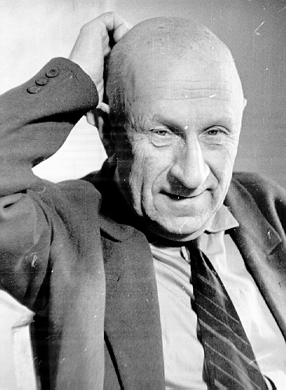
Александр Александрович Любищев (1890 – 1972)
Биолог
Энтомолог
Философ
Защитник науки
Полиглот

Slide 3
Александр Александрович Любищев (1890 – 1972)
Широкий круг интересов
Дружба с коллегами
Письма
Смелая аргументированная критика

Slide 4
Система планирования времени
Д.А. Гранин –
«Эта странная жизнь»

Slide 5
Ежедневные записи
«Сосногорск. 0,5. Осн. Научн. (библиогр. — 15 м. Добржанский — 1 ч. 15 м.). Систематич. энтомология, экскурсия — 2 ч. 30 м., установка двух ловушек — 20 м., разбор — 1 ч. 55 м. Отдых, купался первый раз в Ухте. Извест. 20 м. Мед. газ. — 15 м. Гофман «Золотой горшок» — 1 ч. 30 м. Письмо Андрону — 15 м.
Всего 6 ч. 15 м.».

Slide 6
Месячные отчеты
«Основная научная работа — 59 ч. 45 м.
Систематич. энтомология — 20 ч. 55 м.
Дополнит. работы — 50 ч. 25 м.
Орг. работы — 5 ч. 40 м.
Итого 136 ч. 45 м.»

Slide 7
Детализация
«1. По таксонам — эскиз доклада «Логика системы» — 6 ч. 25 м
2. Разное — 1 ч. 30 м.
3. Корректура «Дадонологии» — 30 м.
4. Математика — 16 ч. 40 м.
5. Текущая литература: Ляпунов — 55 м.
6. Биология — 12 ч. 00 м.
7. Научные письма — 11 ч. 55 м.
8. Научные заметки — 3 ч. 25 м.
9. Библиография — 6 ч. 55 м.
Итого 59 ч. 45 м.».

Slide 8
Детализация
«1. Добржанский «Мейнкайнд Эвольвинг». 372 стр., кончил читать (Всего 16 ч. 55 м.) — 6 ч. 45 м.
2. Анош Карой «Думают ли животные», 91 стр. — 2 ч. 00 м.
3. Рукопись Р. Берг — 2 ч. 00 м.
4. Некоро З., Осверхдо… 17 стр. — 40 м.
5. Рукопись Ратнера — 35 м.
Итого 12 ч. 00 м.».

Slide 9
Годовой отчет
Развлечения – 65 раз

Slide 10
Спасибо за внимание!

